Slide 1



Primeiro Desafio
View in Power BI
Last data refresh:
28/05/2025 18:39:24 UTC
Downloaded at:
28/05/2025 20:16:22 UTC

Slide 2
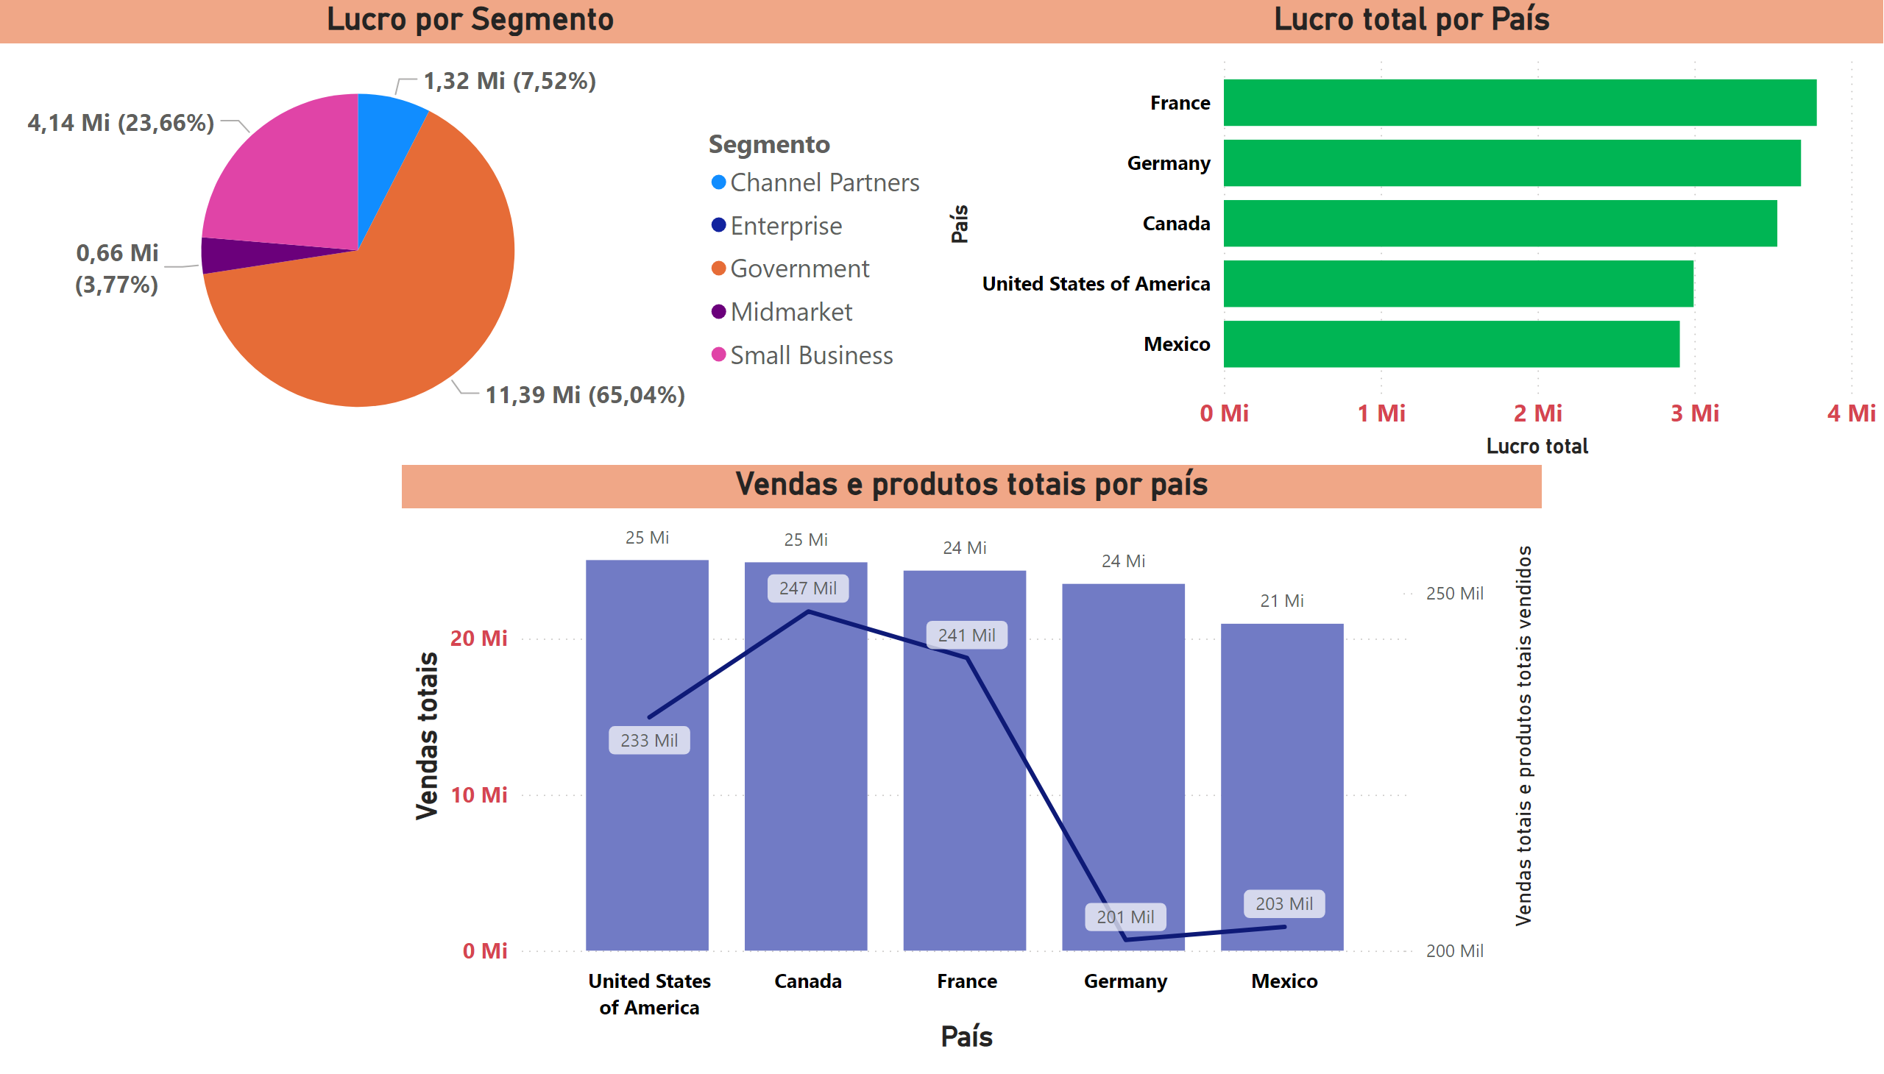
Página 1
Notes:
Vendas e produtos totais por país
No alt text provided
Lucro total por País
No alt text provided
Lucro por Segmento
No alt text provided

